Slide 1

UBND QUẬN LONG BIÊN TRƯỜNG MẦM NON ÁNH SAO
KHÁM PHÁ KHOA HỌC
Tìm hiểu về Con Thỏ
Người dạy: Đặng Phương Nhung
Lớp: MGB C1

Slide 2

I. Mục đích yêu cầu 1 . Thái độ: ­ Giáo dục trẻ biết yêu quý, chăm sóc con thỏ 2. Kỹ năng: ­ Rèn luyện cho trẻ kỹ năng quan sát, thảo luận nhóm, diễn đạt ngôn ngữ rõ ràng, mạch lạc, tập trung chú ý ghi nhớ có chủ định. - Rèn kỹ năng nhanh nhẹn khi tham gia vào trò chơi 3. Kiến thức: - Trẻ biết tên gọi, đặc điểm nổi bật, ích lợi của con thỏ: có đầu, mình, 4 chân, có đuôi ngắn.Ở đầu có 2 tai dài, có 2 mắt tròn, có miệng, mũi, râu, Thỏ có lông màu trắng, mượt..., chạy nhanh, nhảy xa. - Biết được thức ăn của thỏ: Các loại củ: ăn cà rốt, củ cải,…, các loại rau, cỏ, và thỏ đẻ con - Biết được nơi sống: trong gia đình, trong rừng, vườn bách thú.

Slide 3

Hoạt động 1: Ổn định tổ chức, giới thiệu bài
- Cô và trẻ hát bài hát: “ Chú Thỏ con”.
- Trò chuyện về bài hát:
+ Các con hát bài hát gì?
+ Bài hát nói đến con vật gì?
- Để hiểu rõ về con thỏ, hôm nay cô sẽ cho các con tìm hiểu về con thỏ nhé!

Slide 4
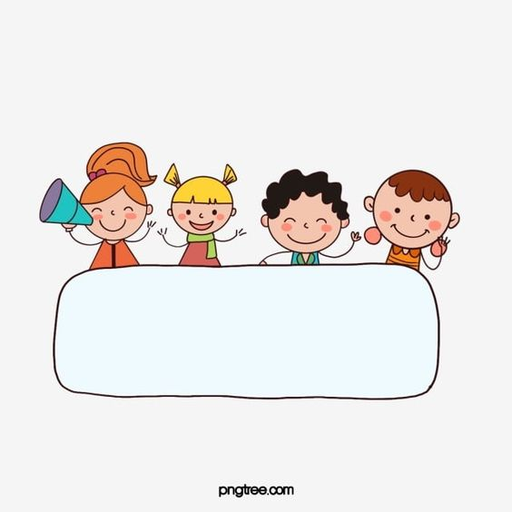
Hoạt động 2: Khám phá

Slide 5

CON THỎ

Slide 6

Các con có nhận xét gì về con Thỏ? + Thỏ sống ở đâu? + Mắt thỏ thế nào?

Slide 7
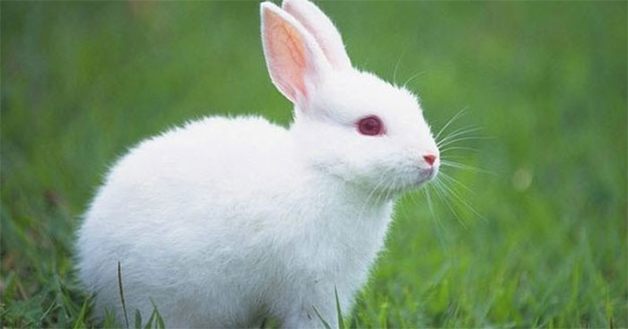
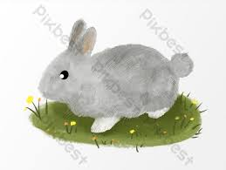
+ Mình con thỏ như thế nào ?
+ Đuôi của con thỏ như thế nào ?

Slide 8
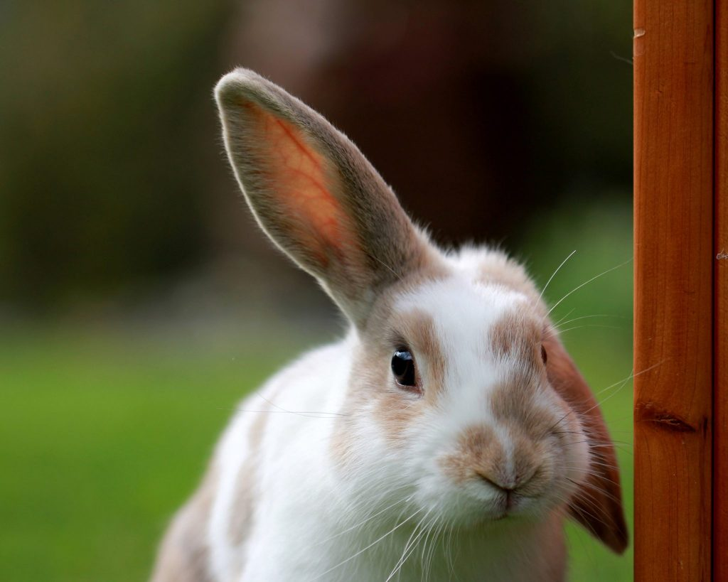
+ Lông con thỏ có màu gì và lông thỏ như thế nào?
+ Tai thỏ như thế nào?

Slide 9
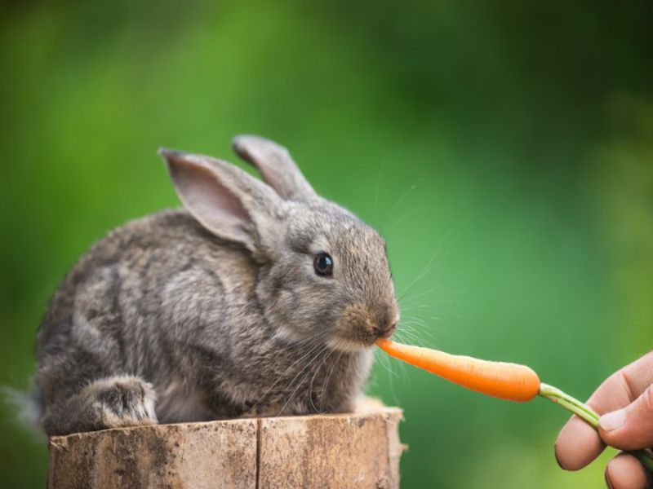
+ Con thỏ thường thích ăn gì ?

Slide 10

Thỏ có đôi tai dài, bộ lông mềm và mượt. Lông thỏ có màu trắng hoặc nâu,...Thức ăn của thỏ là các loại rau. Thỏ thường sống trong rừng, vườn bách thú, nuôi trong gia đình.

Slide 11
Để con thỏ mau lớn thì hàng ngày các con phải làm gì ?

Slide 12

Hằng ngày các con phải cho Thỏ ăn và uống đúng bữa. Các con hãy yêu quý và bảo vệ các bạn Thỏ nhé.

Slide 13
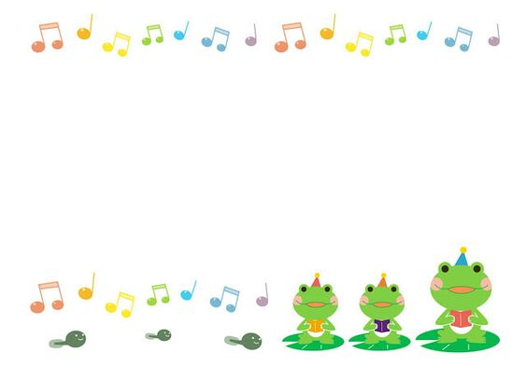
Hoạt động 3: Luyện tập
- Trò chơi 1: “ Ô cửa bí mật”
+ Cô giới thiệu tên trò chơi: “ Ô cửa bí mật”
Cô nêu cách chơi: Cô chia lớp thành 2 đội, các đội lên dùng bút đánh dấu vào ô có con thỏ sao cho đúng nhưng mỗi bạn lên chơi chỉ được phép đánh dấu vào 1 ô cửa sau đó chạy về đưa bút cho bạn tiếp theo cứ như vậy cho đến khi thời gian kết thúc, đội nào chọn đúng nhiều ô cửa có chú thỏ thì đội đó sẽ chiến thắng.
+ Luật chơi:Mỗi bạn lên chơi chỉ được đánh dấu vào 1 ô cửa, về đưa bút cho bạn tiếp bạn đó mới được lên, kết thúc đội nào đánh dấu được nhiều ô đúng thì chiến thắng
Cô mở nhạc trong quá trình trẻ chơi.
+ Tổ chức cho trẻ chơi
+ Cô và trẻ cùng kiểm tra- tuyên dương trẻ
Trò chơi 2: “ Thi đội nào nhanh”
Cô cho trẻ về ngồi 2 nhóm
Một nhóm chọn thức ăn cho thỏ sao cho đúng, nhưng mỗi chú thỏ chỉ được chọn một thức ăn, một đội gắn bộ phận còn thiếu của con thỏ đội nào hoàn thành nhanh và đúng nhiều chú thỏ thì chiến thắng
- Tổ chức cho trẻ chơi

Slide 14


